Slide 1

المقدمة
مسألة ٥
مسألة ٧
مسألة ٨
الواجب
التاريخ
الحصة
الفصل
الفصل ١٢ : المحيط والمساحة والحجم
١٢-٥ خطة حل المسألة إنشاء نموذج
صفحة

Slide 2


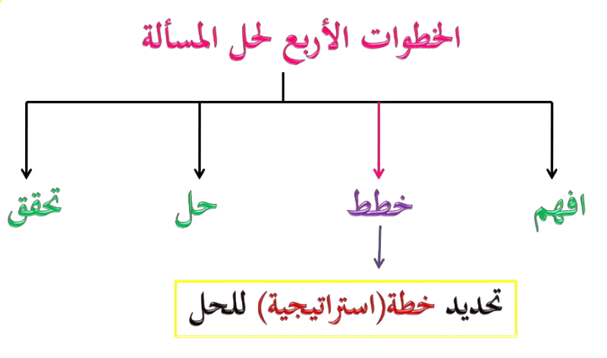
مسألة ٥
مسألة ٧
مسألة ٨
الواجب

Slide 3
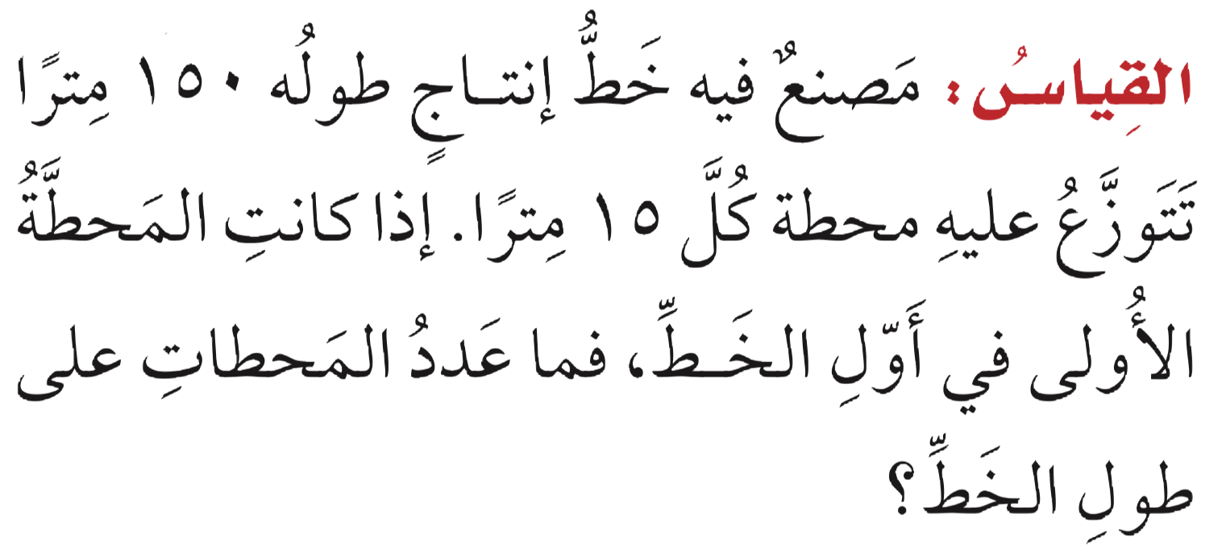
المقدمة
مسألة ٧
مسألة ٨
الواجب
٥
الحل

Slide 4
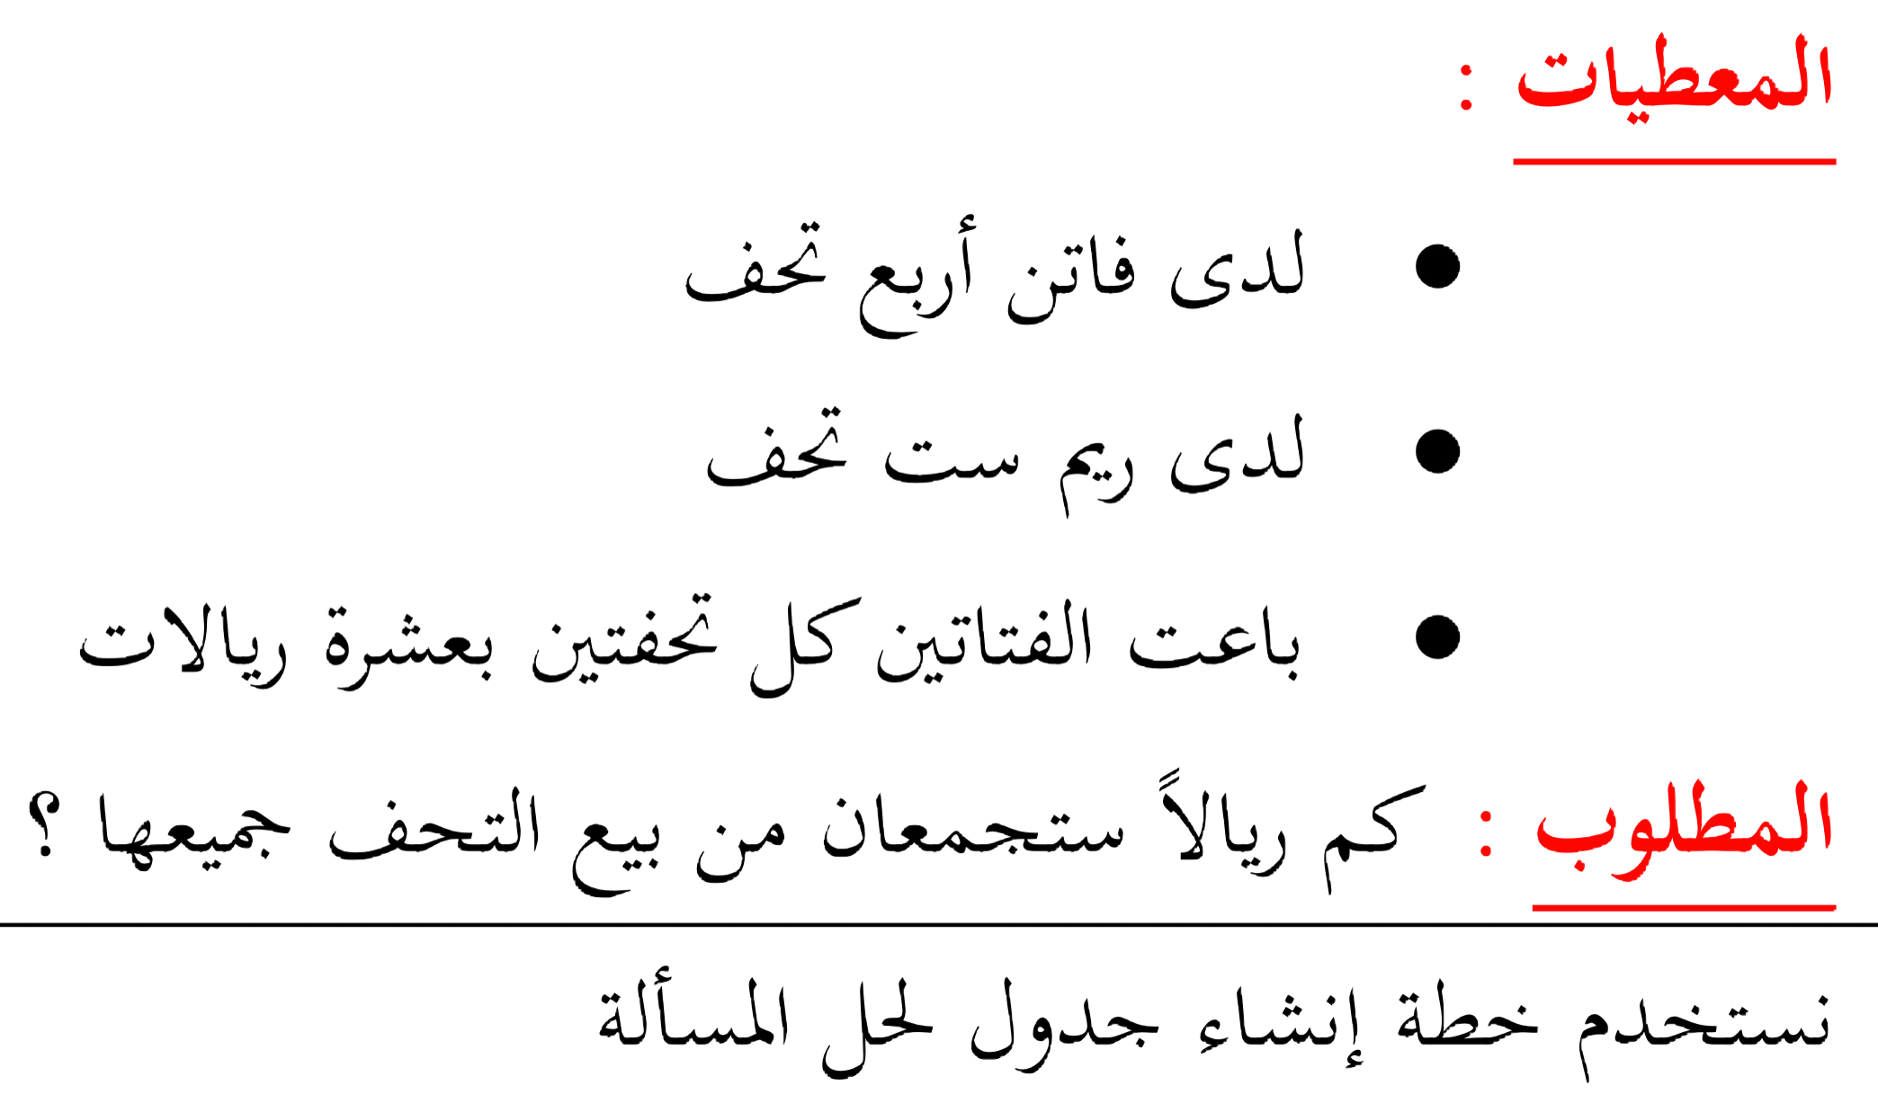
المقدمة
مسألة ٧
مسألة ٨
الواجب
٥
مصنع فيه خط إنتاج طوله ١٥٠ مترا
تتوزع على الخط محطة كل ١٥ مترا
المحطة الأولى في أول الخط
اِفهم
ما عدد المحطات على طول الخط ؟
نستخدم خطة إنشاء نموذج لحل هذه المسألة.
خطط

Slide 5
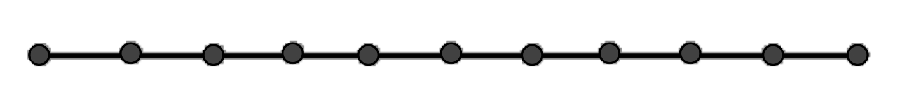
المقدمة
مسألة ٧
مسألة ٨
الواجب
٥
نعمل نموذج لهذ الخط باستخدام خيط قماش طوله ١٥٠ سنتيمترا ، نضع علامة في أول الخط للمحطة الأولى ثم نقيس ١٥ سنتيمترا ونضع علامة أخرى على الخيط للمحطة التالية وهكذا كل ١٥ سنتيمترا علامة حتى نهاية الخيط على الشكل التالي :
بعد العلامات على الخيط نجد أن عددها ١١ علامة إذن عدد المحطات على طول الخط ١١ محطة
حل
طول الخط ١٥٠ مترا والمحطة موزعة كل ١٥ مترا
إذن عدد المحطات = ١٥٠ ÷ ١٥ = ١٠ ونضيف عليها المحطة الأولى في أول الخط إذن عدد المحطات على طول الخط = ۱۰ + ١ = ١١ محطة إذن الإجابة صحيحة .
تحقق

Slide 6
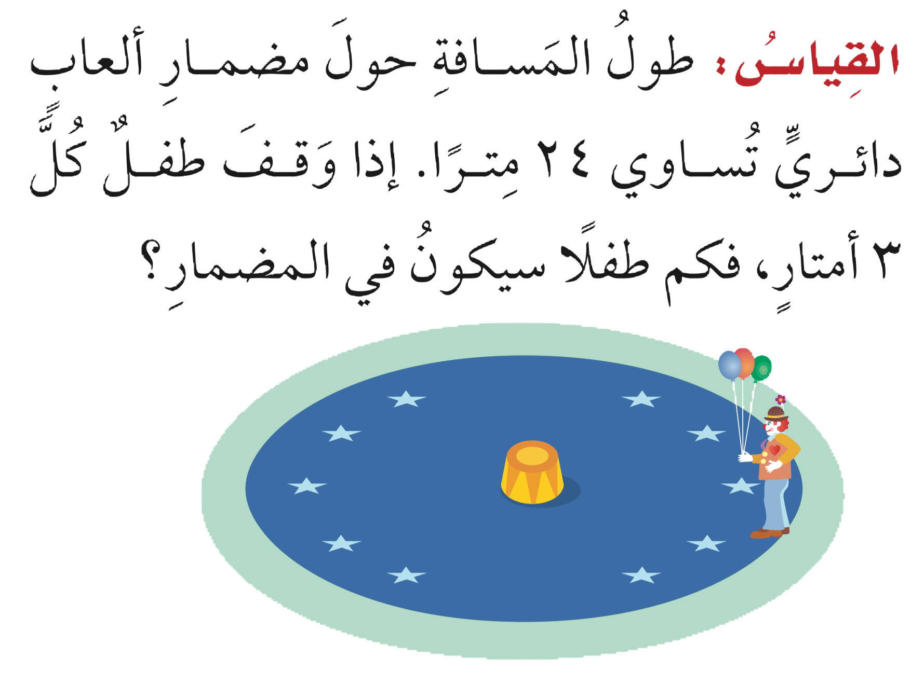
المقدمة
مسألة ٥
مسألة ٨
الواجب
٧
الحل

Slide 7
المقدمة
مسألة ٥
مسألة ٨
الواجب
٧
طول المسافة حول مضمار ألعاب دائري تساوي ٢٤ مترا
وقف طفل كل ٣ أمتار
اِفهم
كم طفلاً سيكون في المضمار ؟
خطط
نستخدم خطة إنشاء نموذج لحل هذه المسألة.

Slide 8
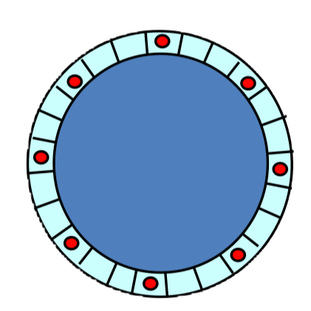
المقدمة
مسألة ٥
مسألة ٨
الواجب
٧
باستعمال ورقة على شكل دائرة مجزأة إلى ٢٤ جزءا متساويا لتمثيل مضمار الألعاب وقطع العد لتمثيل الأطفال
نضع واحدة من قطع العد في أول جزء ثم نعد ثلاثة أجزاء ونضع قطعة أخرى وهكذا حتى تنتهي الأجزاء جميعا فنجد أننا احتجنا إلى ثمان من قطع العد إذن عدد الأطفال في المضمار هو ثمانية أطفال
حل
نستعمل الاستدلال المنطقي و القسمة ، بما أن طول المضمار ٢٤ مترا ويقف طفل كل ٣ أمتار
فإن عدد الأطفال = ٢٤ ÷ ٣ = ٨ إذن الإجابة صحيحة
تحقق

Slide 9
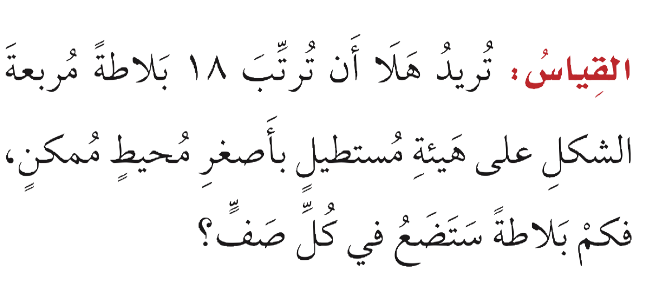
المقدمة
مسألة ٥
مسألة ٧
الواجب
٨
الحل

Slide 10
المقدمة
مسألة ٥
مسألة ٧
الواجب
٨
تريد هلا أن ترتب ١٨ بلاطة مربعة الشكل على هيئة مستطيل بأصغر محيط ممكن
اِفهم
كم بلاطة سيضع في كل صف ؟
خطط
نستخدم خطة إنشاء نموذج لحل هذه المسألة.

Slide 11
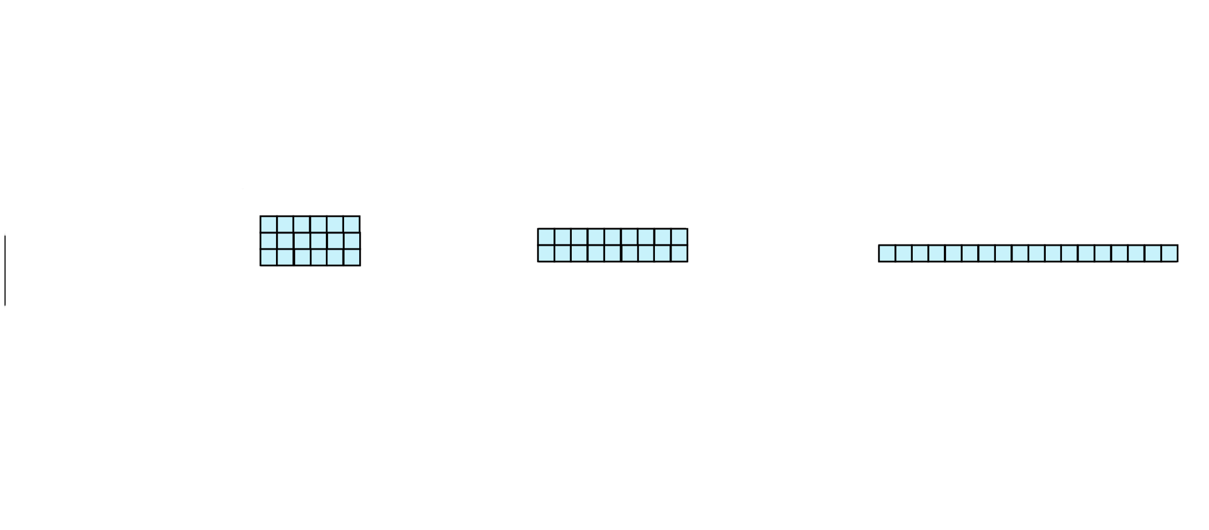
المقدمة
مسألة ٥
مسألة ٧
الواجب
٨
نعمل نموذج لهذا المضمار باستعمال ١٨ بطاقة مربعة ( أو رسم ١٨ مربعا متطابقا ) ثم نبدأ بترتيبها على شكل مستطيل فنصل لعدة أشكال هي:
محيط الشكل (۱) = ۲ × ( ۱۸ + ۱ ) = ۳۸ ، محيط الشكل (۲) : ٢ × (۹+ ۲ ) = ۲۲
محيط الشكل (۳) = ۲ × ( ٦ + ٣ ) = ۱۸
أصغر محيط ممكن هو محيط الشكل (٣) و نلاحظ أن عدد المربعات في كل صف هي إذن ستضع هلا ٦ بلاطات في كل صف أو ٣ بلاطات في كل صف
حل
بمراجعة الحل نجد أنه منطقي ومتفق مع المعطيات ، إذن الإجابة معقولة .
تحقق

Slide 12



المقدمة
مسألة ٥
مسألة ٧
مسألة ٨
الواجب
٢٠٨
٦
سؤال
صفحة
ختاماً
إنّ النجاح هو محصِّلة اجتهادات صغيرة تتراكم يوماً بعد يوم.

